Slide 1


FICHA: 2560979
Plataforma online basado en tienda de artesanía y suculentas

Slide 2

FICHA: 2560979
Presentado por:
Yeiner Andres Prada Díaz
Osman Roque Sepúlveda Paez
Jonathan David Albarracin Villamizar

Slide 3
Objetivo General
Diseñar un software que permita una trazabilidad en compra y venta de los artículos para ofrecer un buen servicio al cliente

Slide 4

Objetivos Específicos
Realizar la recolección de la información del proceso y antecedentes de mercadeo y competencia a nivel global.
Desarrollar un sistema automatizado de seguimiento e inventario que permita realizar un seguimiento preciso de las existencias de artesanías en porcelana y suculentas .
Capacitar al equipo de atención al cliente para proporcionar un servicio personalizado y de alta calidad respondiendo de manera oportuna a consultas y resolviendo problemas de manera eficiente.

Slide 5
Planteamiento
La falta de tiendas especializadas y la poca información disponible de las diferentes variedades de suculentas y estilos de artesanías en porcelana dificulta que los consumidores encuentren y adquieran los productos que desean de manera eficiente y sin complicación.

Slide 6
Justificación
La creación de una tienda online especializada en la venta de artesanías en porcelana y plantas de decoración de interiores y suculentas se basa en la necesidad de adaptarse a las cambiantes tendencias del mercado y creciente comportamiento de compra en línea.
Este proyecto capitaliza esta tendencia al ofrecer una plataforma de comercio electrónico intuitiva y fácil de usar.

Slide 7

Recolección de información

Slide 8
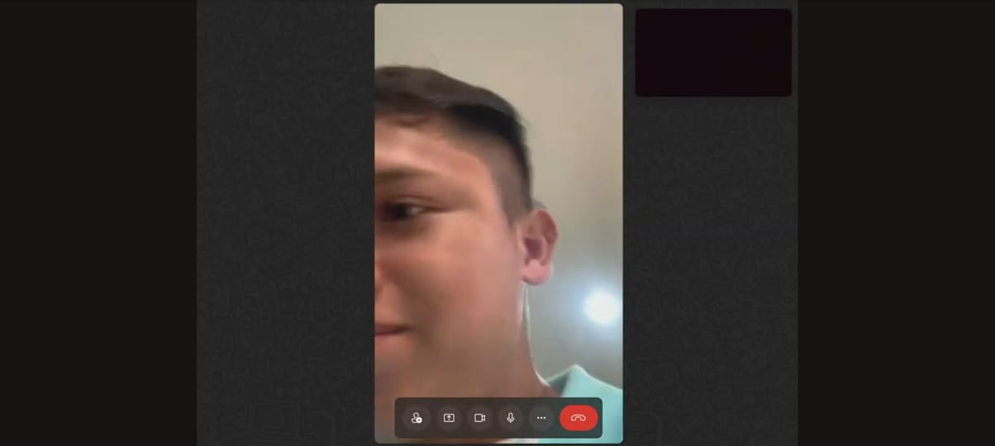

Recolección de la información entrevista cliente en análisis de la información e investigación
Recolección de la información evidencia detallada de catálogo productos del año 2023

Slide 9
Análisis de la información

Slide 10
° Plantear una solución de reconocimiento a nivel marketing para crecer a nivel ventas y nacional
° Expandirse a nivel nacional para hacer énfasis al reconocimiento de ventas.

Slide 11
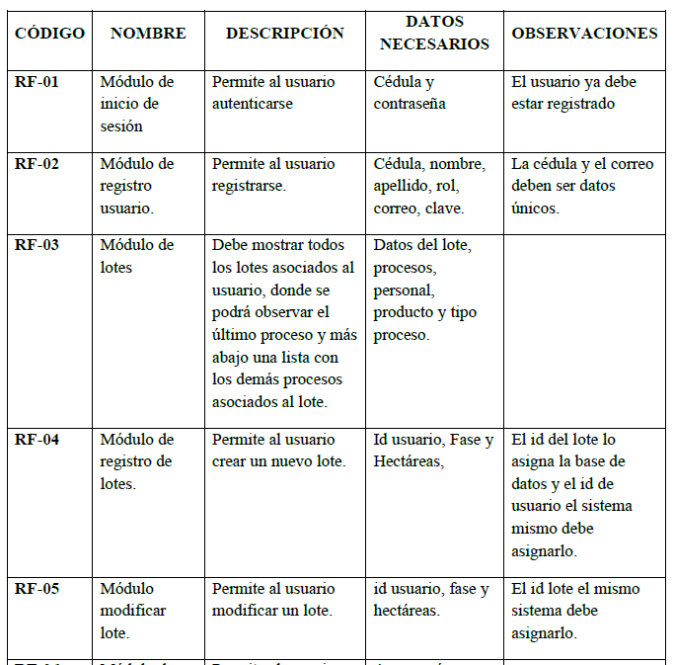
Requerimientos funcionales

Slide 12
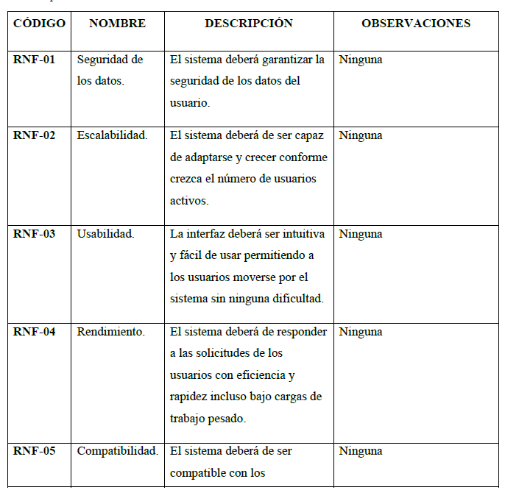
Requerimientos no Funcionales

Slide 13
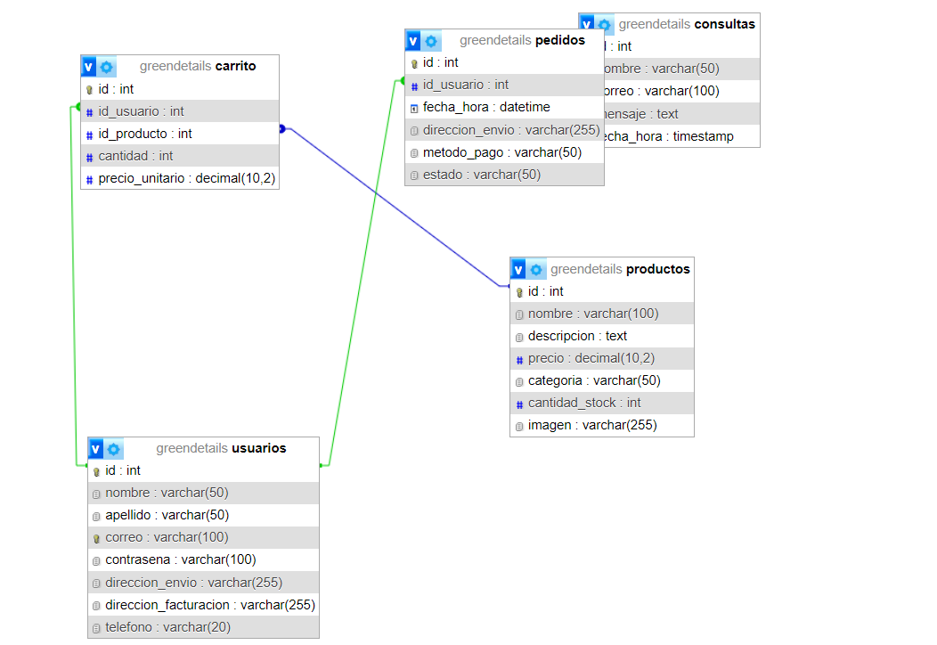
Entidad Relación
Diagrama De Clases

Slide 14
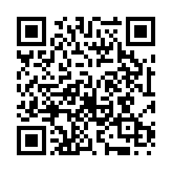
LINK TIENDA ONLINE

Slide 15









Tecnología usadas

Slide 16


